Slide 1
Основи робототехніки та комп’ютерного моделювання

Slide 2
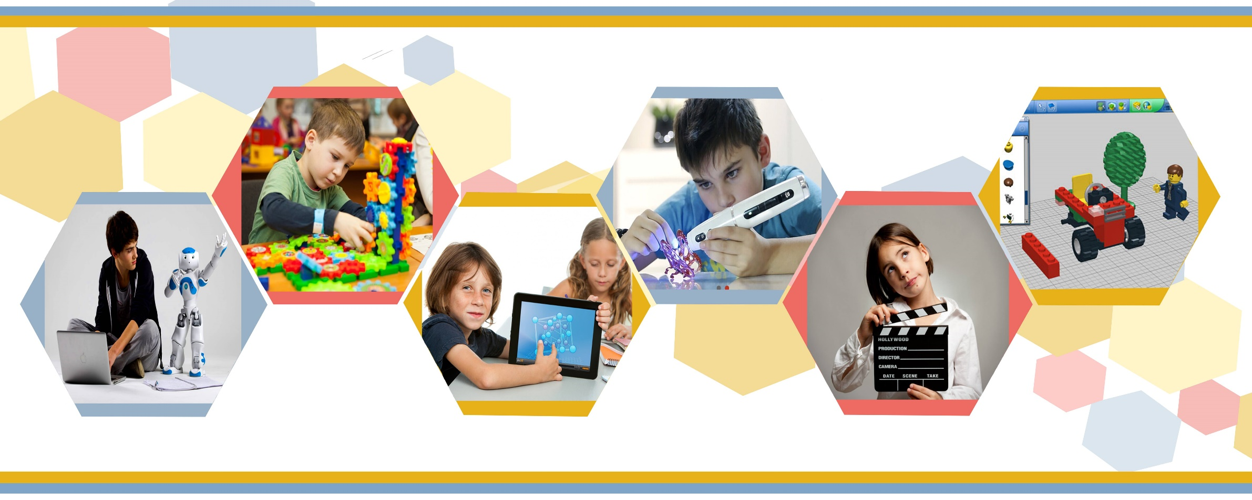
Робототехніка - це проектування, конструювання та програмування всіляких інтелектуальних механізмів - роботів, які мають модульну структуру і володіють потужними мікропроцесорами.

Slide 3
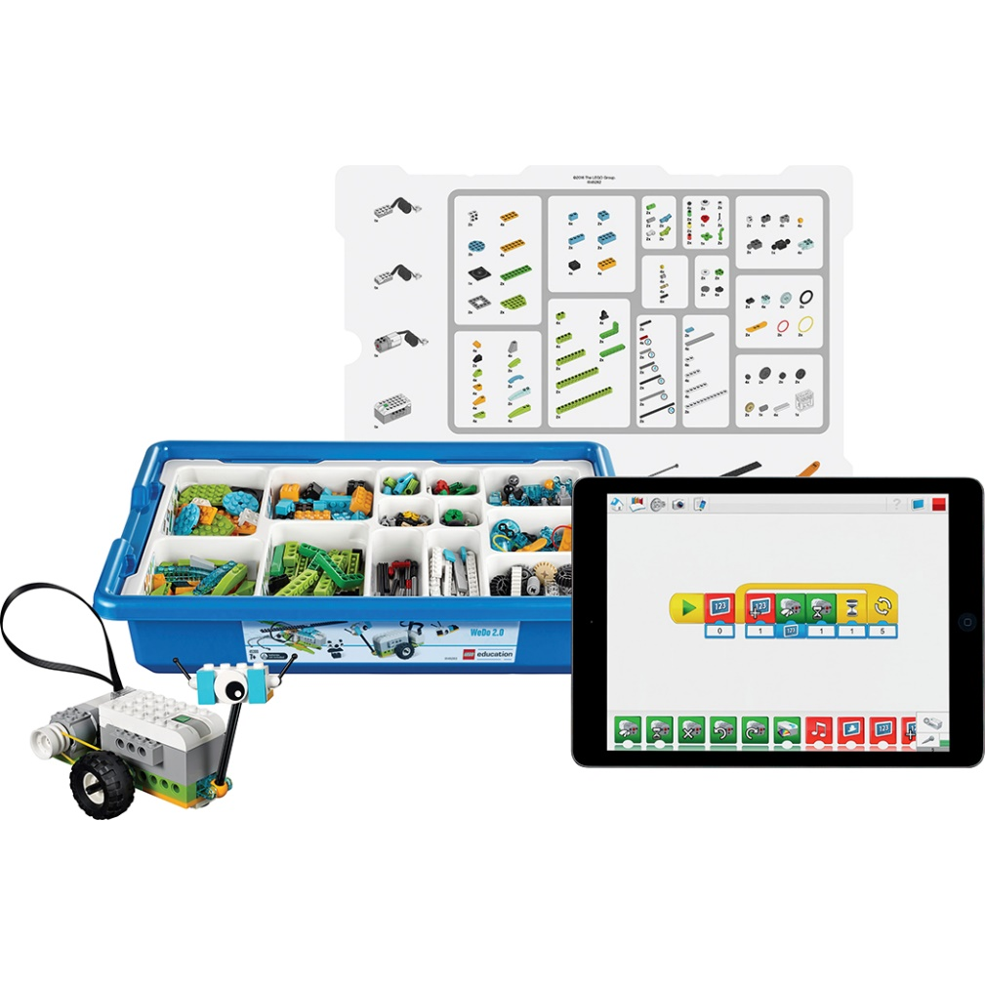
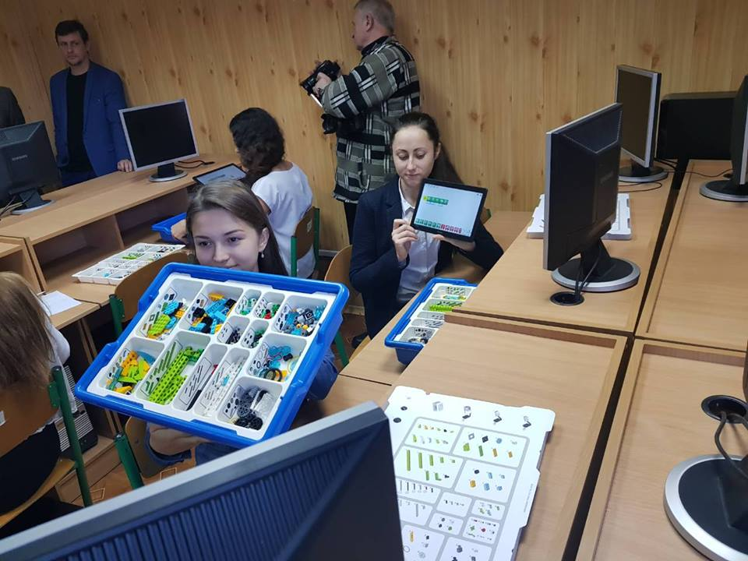
Мета курсу - створення умов для вивчення основ алгоритмізації та програмування з використанням робота Lego Wedo 2.0, розвитку науково-технічного та творчого потенціалу особистості шляхом організації її діяльності в процесі інтеграції початкового інженерно-технічного конструювання та основ робототехніки.

Slide 4
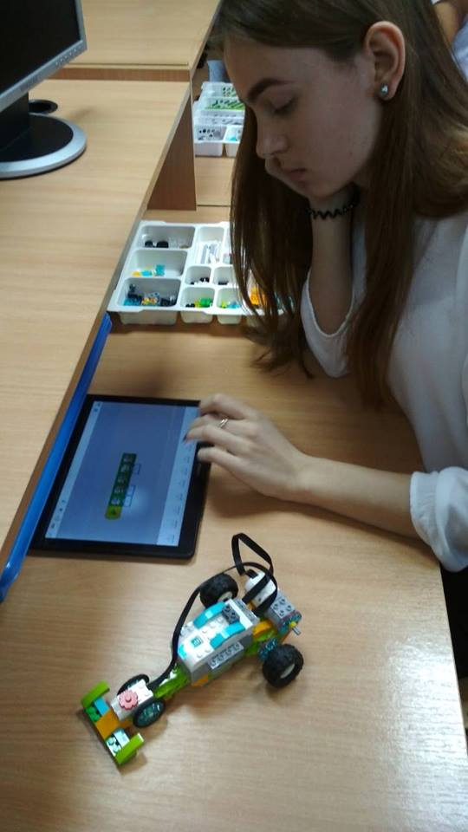
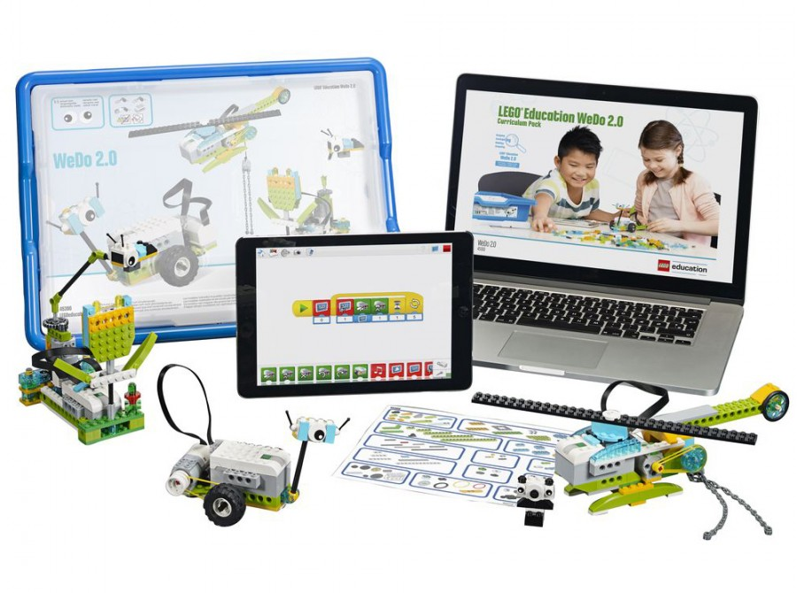
Конструктор LEGO Wedo 2.0 дозволить студентам у формі пізнавальної гри дізнатися багато важливих ідей та розвинути необхідні в подальшому житті навички. Lego-робот допоможе зрозуміти основи робототехніки, наочно реалізувати складні алгоритми, розглянути питання, пов'язані з автоматизацією виробничих процесів і процесів управління.

Slide 5
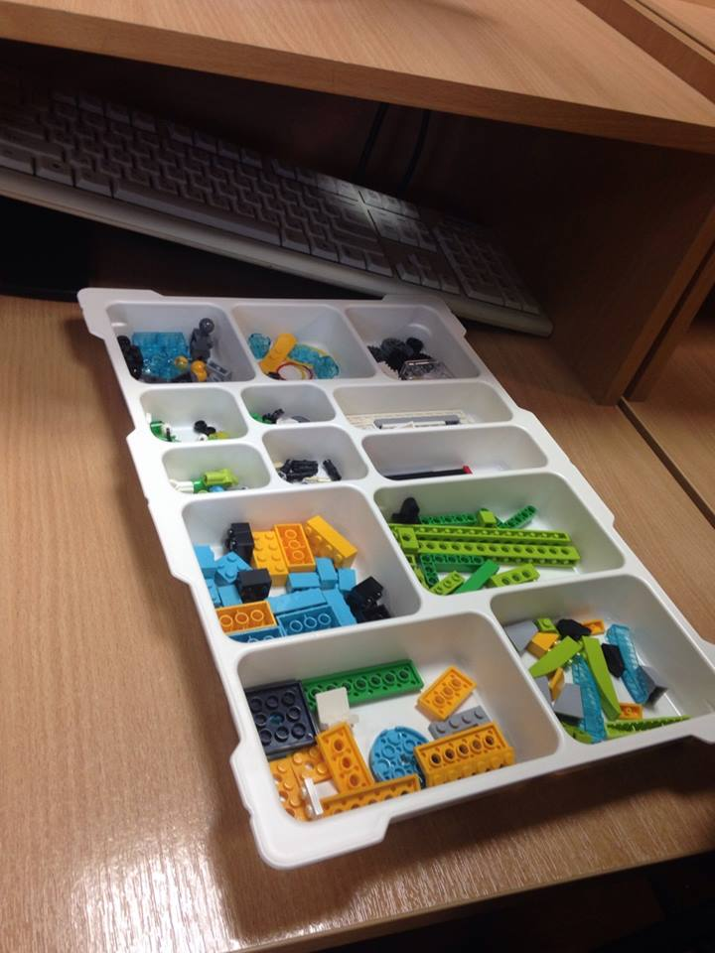
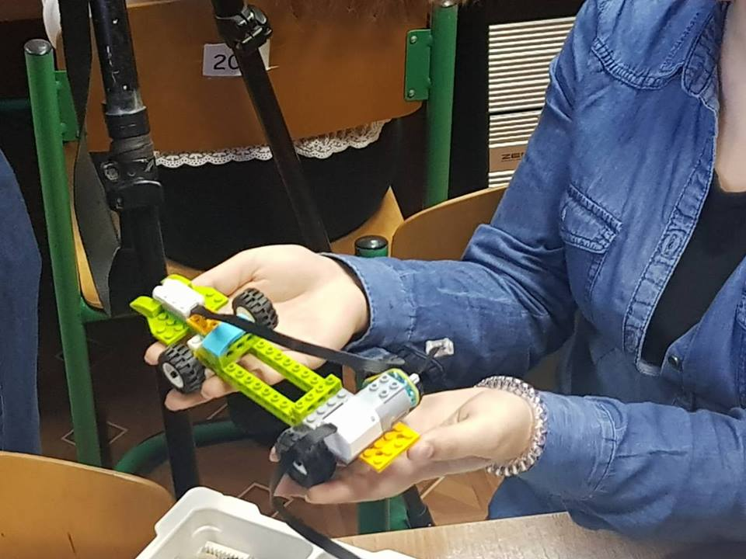
Вивчення даного курсу не потребує спеціальної підготовки та спеціальні знання. Навчальний матеріал програми адаптований до занять зі студентами різного рівня підготовленості.

